Slide 1
Bestaat toeval ? aspecten van een risico-analyse
Frits Pleiter
SBE
Rijksuniversiteit Groningen

Slide 2
Gilan, Perzië (1996)
  radiografische controle lasnaden in pijpleiding
  tijdens onderzoek is bron in pijpleiding
  na het onderzoek is de bron in bronhouder
  bron gemonteerd op stalen kabel van de mechanische afstandsbediening
  controle van dosistempo volgens protocol
  meetwaarde komt overeen met het protocol
  conclusie: alles is normaal
  Maar... was dat wel zo?

Slide 3
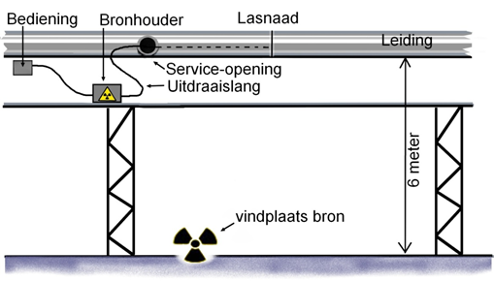
Gilan, Perzië (1996)

Slide 4
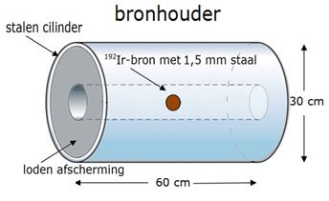
Vraag 1
  De dikte van de loden afscherming in de bronhouder bedraagt ongeveer 5 cm.
  Verifieer door berekening dat dit correspondeert met een transmissiefactor T = 6×10⁻⁴.

Slide 5
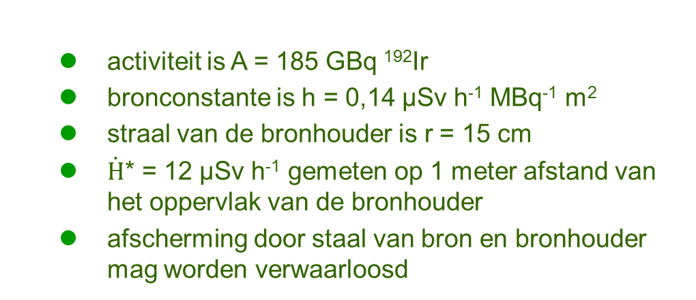
Gegevens 1
  activiteit is A = 185 GBq ¹⁹²Ir
  bronconstante is h = 0,14 µSv h⁻¹ MBq⁻¹ m²
  straal van de bronhouder is r = 15 cm
  $\dot{H}$* = 12 µSv h⁻¹ gemeten op 1 meter afstand van het oppervlak van de bronhouder
  afscherming door staal van bron en bronhouder mag worden verwaarloosd

Slide 6
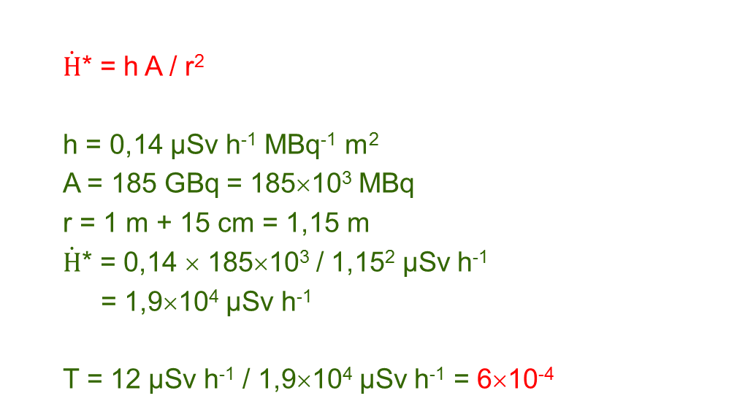
Antwoord 1
  $\dot{H}$* = h A / r²
  h = 0,14 µSv h⁻¹ MBq⁻¹ m²
  A = 185 GBq = 185×10³ MBq
  r = 1 m + 15 cm = 1,15 m
  $\dot{H}$* = 0,14 × 185×10³ / 1,15² µSv h⁻¹
  = 1,9×10⁴ µSv h⁻¹
  T = 12 µSv h⁻¹ / 1,9×10⁴ µSv h⁻¹ = 6×10⁻⁴

Slide 7
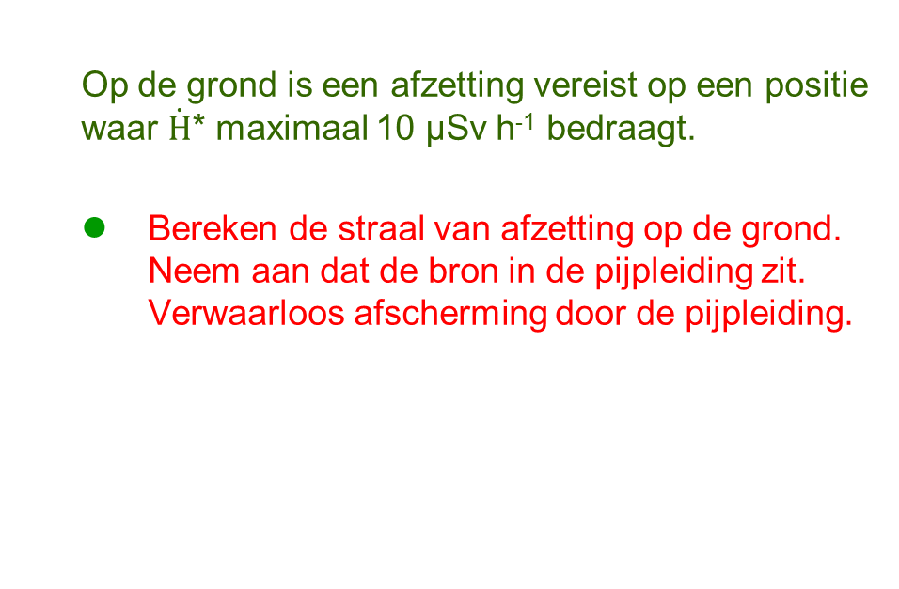
Vraag 2
  Op de grond is een afzetting vereist op een positie waar $\dot{H}$* maximaal 10 µSv h⁻¹ bedraagt.
  Bereken de straal van afzetting op de grond.
  Neem aan dat de bron in de pijpleiding zit.
  Verwaarloos afscherming door de pijpleiding.

Slide 8
Gegevens 2
  bron op 6 m hoogte

Slide 9
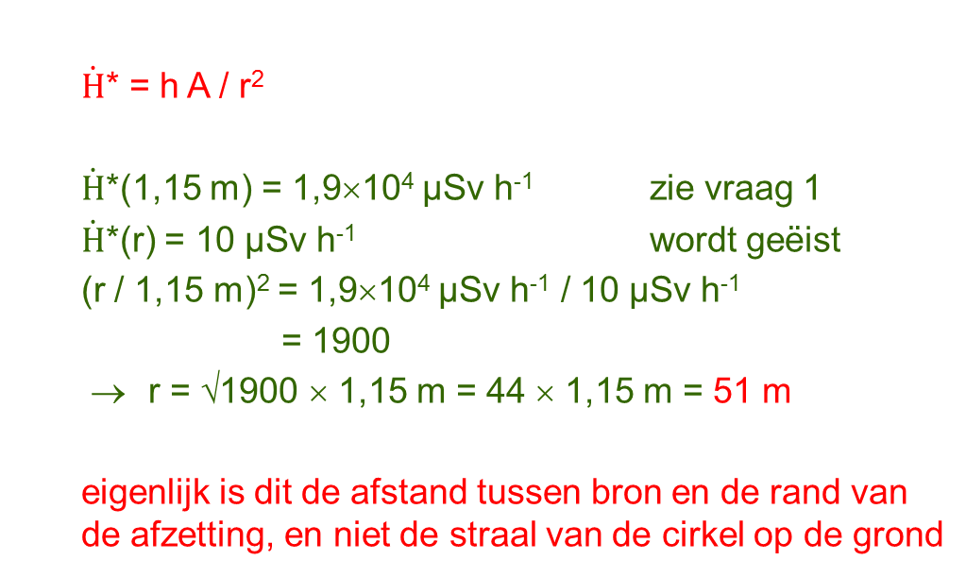
Antwoord 2
  $\dot{H}$* = h A / r²
  $\dot{H}$*(1,15 m) = 1,9×10⁴ µSv h⁻¹ zie vraag 1
  $\dot{H}$*(r) = 10 µSv h⁻¹ wordt geëist
  (r / 1,15 m)² = 1,9×10⁴ µSv h⁻¹ / 10 µSv h⁻¹
  = 1900
  → r = √1900 × 1,15 m = 44 × 1,15 m = 51 m
  eigenlijk is dit de afstand tussen bron en de rand van de afzetting, en niet de straal van de cirkel op de grond

Slide 10
Vraag 3
  Na de meting wordt de bron teruggedraaid, waarbij ongemerkt de stalen kabel breekt en de bron 6 m naar beneden valt en daar op de grond blijft liggen.
  Omdat het gemeten dosistempo op de buitenkant van de bronhouder overeenkomt met de voorgeschreven waarde in het protocol, wordt geconcludeerd dat de procedure correct is verlopen.
  Verklaar waarom deze onjuiste conclusie kon worden getrokken.

Slide 11
Gegevens 3
  afstand tussen de (afgeschermde) bron en de buitenkant van de bronhouder is 15 cm als de bron zich in de bronhouder bevindt
  afstand tussen de (niet afgeschermde) bron en de buitenkant van de bronhouder is 6 m in de werkelijke situatie

Slide 12
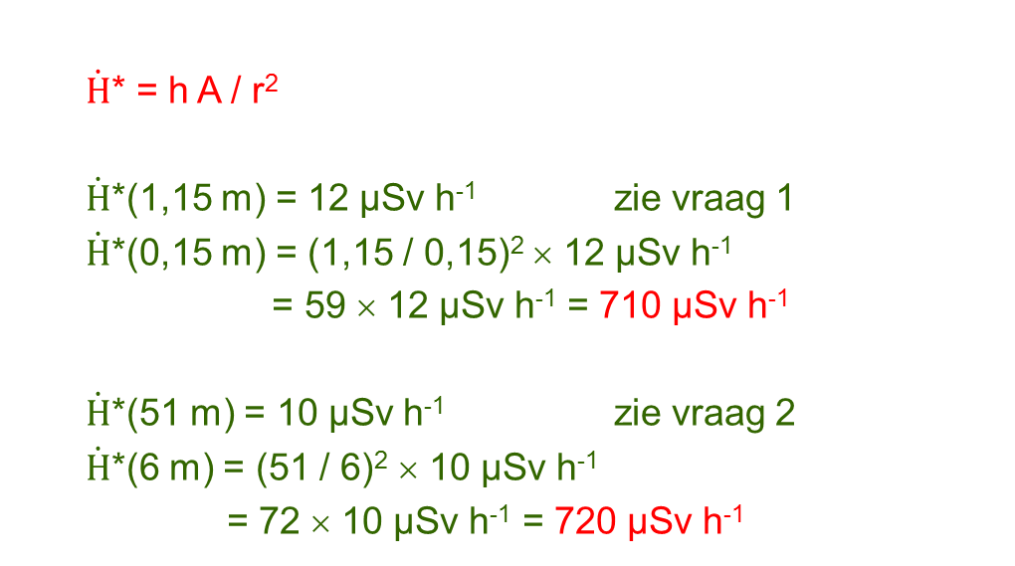
Antwoord 3
  $\dot{H}$* = h A / r²
  $\dot{H}$*(1,15 m) = 12 µSv h⁻¹ zie vraag 1
  $\dot{H}$*(0,15 m) = (1,15 / 0,15)² × 12 µSv h⁻¹
  = 59 × 12 µSv h⁻¹ = 710 µSv h⁻¹
  $\dot{H}$*(51 m) = 10 µSv h⁻¹ zie vraag 2
  $\dot{H}$*(6 m) = (51 / 6)² × 10 µSv h⁻¹
  = 72 × 10 µSv h⁻¹ = 720 µSv h⁻¹

Slide 13
Bestaat toeval ?
  Ja, kennelijk wel.

Slide 14
Vraag 4
  Een niets vermoedende werker loopt langs de plek waar de bron ligt, ziet iets glinsteren, raapt het op en steekt het in zijn borstzak.
  Na 1,5 uur voelt hij zich niet lekker, legt het voorwerp terug waar hij het gevonden heeft, en gaat naar de kantine.
  Bereken de geabsorbeerde dosis op de huid als gevolg van de uitgezonden γ-straling.

Slide 15
Gegevens 4a
  gebruik de formule D = Φ E_{γ} µ_{en} / ρ
  A = 185 GBq
  afstand bron-huid is r = 3 cm
  blootstellingsduur t = 1,5 uur
  E_{γ} = < E_{γ}> = 366 keV voor alle γ-overgangen
  Y_{γ} = 2,04 per Bq s (zie MIRD-gegevens)
  1 MeV = 1,6×10⁻¹³ J
  µ_{en} / ρ = 0,032 cm² g⁻¹ (voor spierweefsel)

Slide 16
Gegevens 4b
  MIRD-gegevens voor radioactief verval van ¹⁹²Ir
  overgang Y_{γ} E _{γ} (keV)
  γ₁ 0,828 316
  γ₂ 0,290 296
  γ₃ 0,297 308
  γ₄ 0,478 468
  γ₅ 0,082 604
  γ₆ 0,033 206
  γ₇ 0,032 485
  totaal 2,040 366

Slide 17
Gegevens 4c
  wisselwerkingscoëfficiënten (in cm² g⁻¹) als functie van de fotonenergie (in MeV)
  E_{γ} µ / ρ µ_{tr} / ρ µ_{en} / ρ
  0,2 0,136 0,0294 0,0294
  0,3 0,118 0,0317 0,0317
  0,4 0,105 0,0325 0,0325
  0,5 0,096 0,0328 0,0328
  0,6 0,089 0,0326 0,0325

Slide 18
Intermezzo: de makkelijke weg
  H* = h A t / r²
  = 0,14 × 185×10³ × 1,5 / 0,03² µSv
  = 43×10⁶ µSv = 43 Sv
  helaas, zo mocht het niet
  het moest met formule D = Φ E_{γ} µ_{en} / ρ

Slide 19
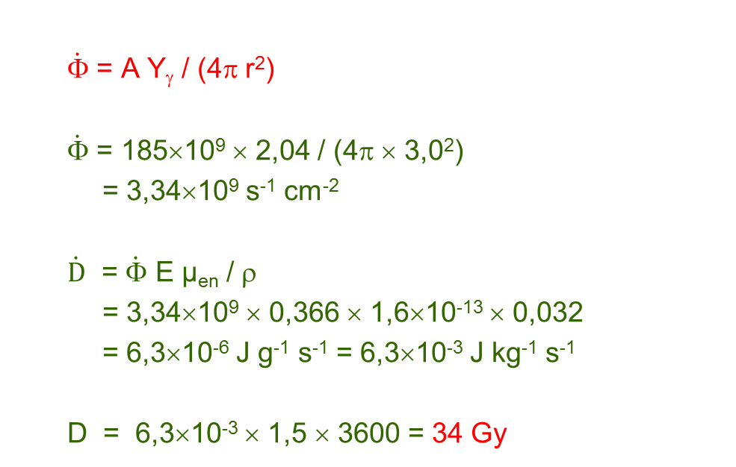
Antwoord 4
  $\dot{Φ}$ = A Y_{γ} / (4π r²)
  $\dot{Φ}$ = 185×10⁹ × 2,04 / (4π × 3,0²)
  = 3,34×10⁹ s⁻¹ cm⁻²
  $\dot{D}$ = $\dot{Φ}$ E µ_{en} / ρ
  = 3,34×10⁹ × 0,366 × 1,6×10⁻¹³ × 0,032
  = 6,3×10⁻⁶ J g⁻¹ s⁻¹ = 6,3×10⁻³ J kg⁻¹ s⁻¹
  D = 6,3×10⁻³ × 1,5 × 3600 = 34 Gy

Slide 20
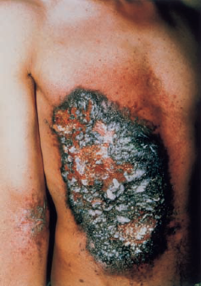
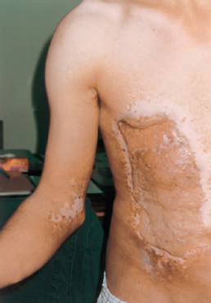
Wat waren de gevolgen ?
  na 15 dagen
  na 16 maanden

Slide 21
Wie heeft de opgave gemaakt ?
En wie had het goed ?
  Dank u voor uw aandacht.
http://www-pub.iaea.org/MTCD/publications/PDF/Pub1123_scr.pdf

Slide 22
Interactieve vraag
  Had men dit incident kunnen voorzien?
  de 33-jarige werker was analfabeet
  was afkomstig van het platteland
  was waarschijnlijk op geen enkele manier geïnstrueerd
  was niet betrokken bij het radiografisch onderzoek
  had op de locatie niets te zoeken

